Slide 1
Model q-voter (LOCAL&AND) na dwupoziomowym grafie pełnym
Jakub Zieliński

Slide 2
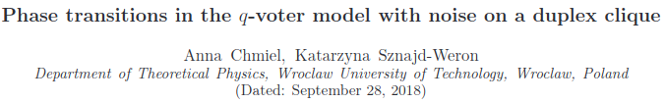
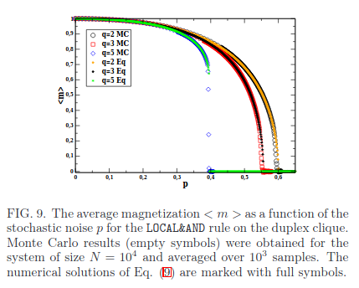
Cel projektu
Zbadanie przejścia fazowego w zależności od parametru q (wielkość lobby)
Chmiel, Anna, and Katarzyna Sznajd-Weron. "Phase transitions in the q-voter model with noise on a duplex clique." Physical Review E 92.5 (2015): 052812 ( arXiv:1503.01400)

Slide 3
Założenia modelu
Dwupoziomowy graf pełny
Dynamika LOCAL&AND
N = 5000
R = 20
q: 3, 4, 5, 6
Początkowy stosunek między spinami: 60-40, 50-50, 95-05

Slide 4
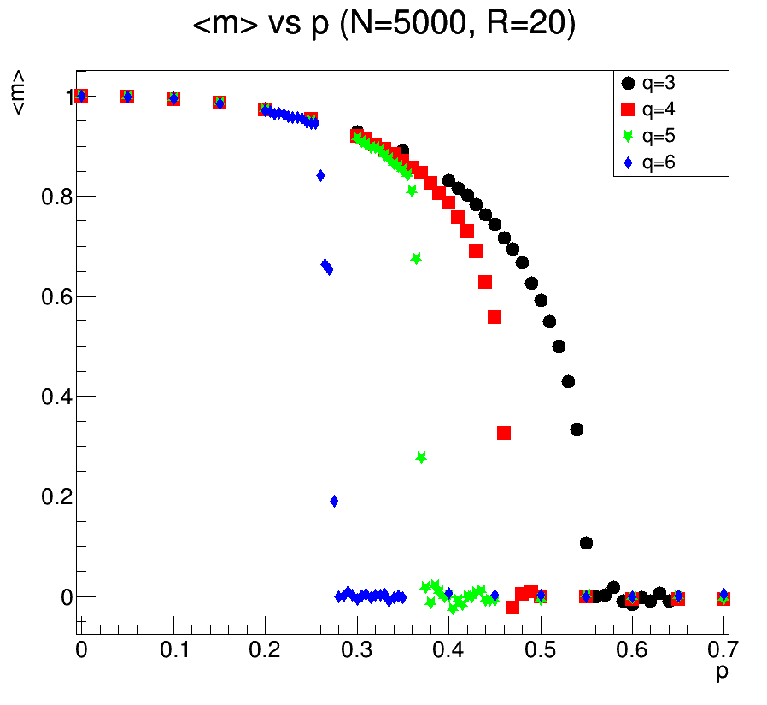
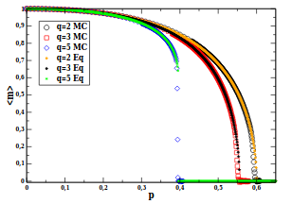
Wyniki (60-40)

Slide 5
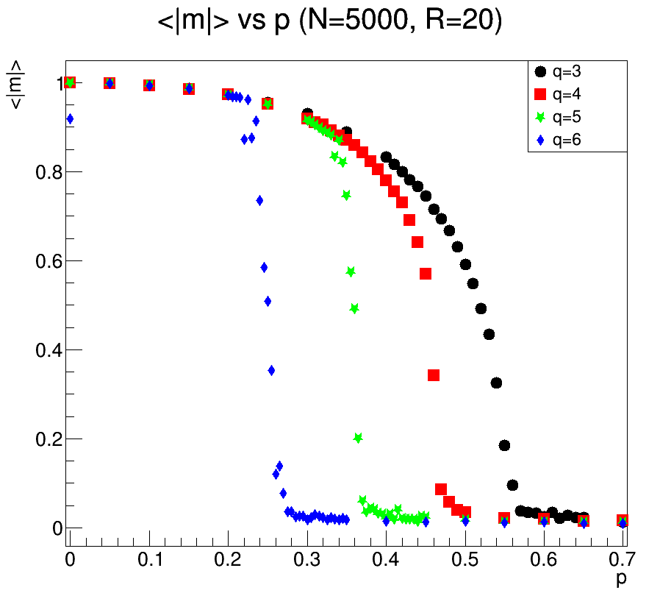
Wyniki (50-50)

Slide 6
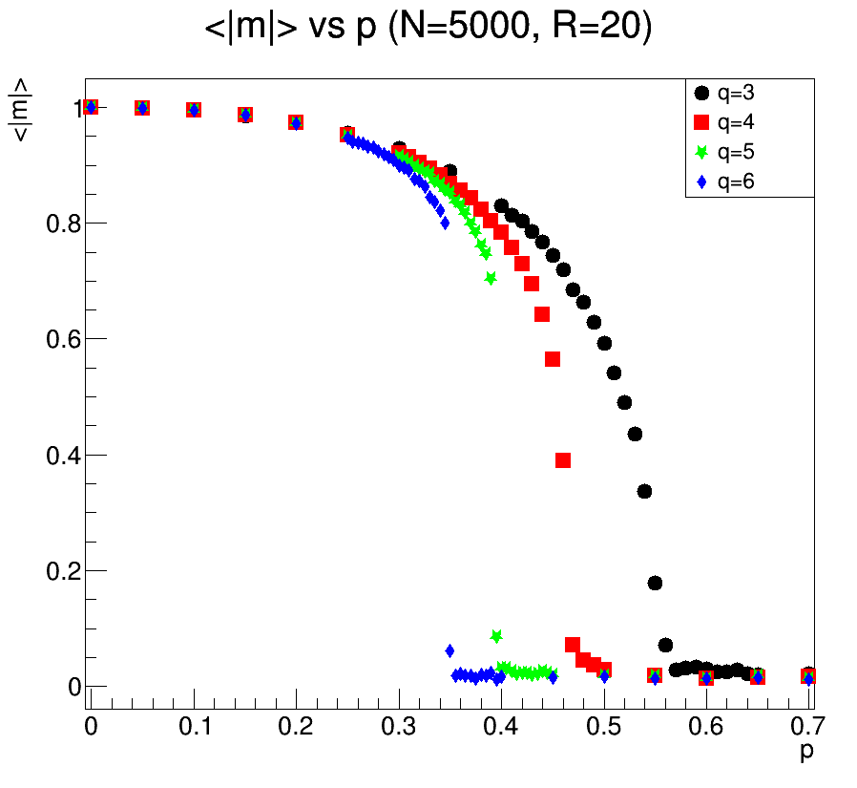
Wyniki (95-05)

Slide 7
Wyniki (porównanie początkowej polaryzacji)
50-50
95-05

Slide 8
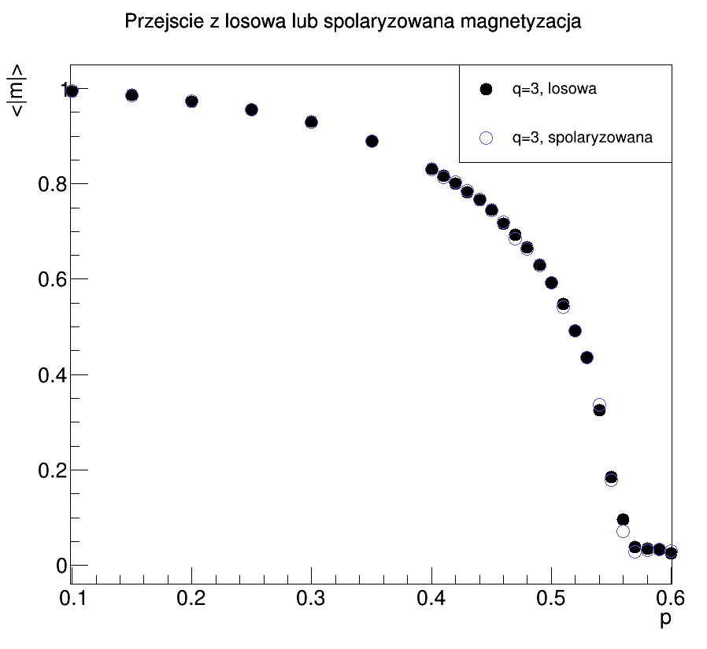
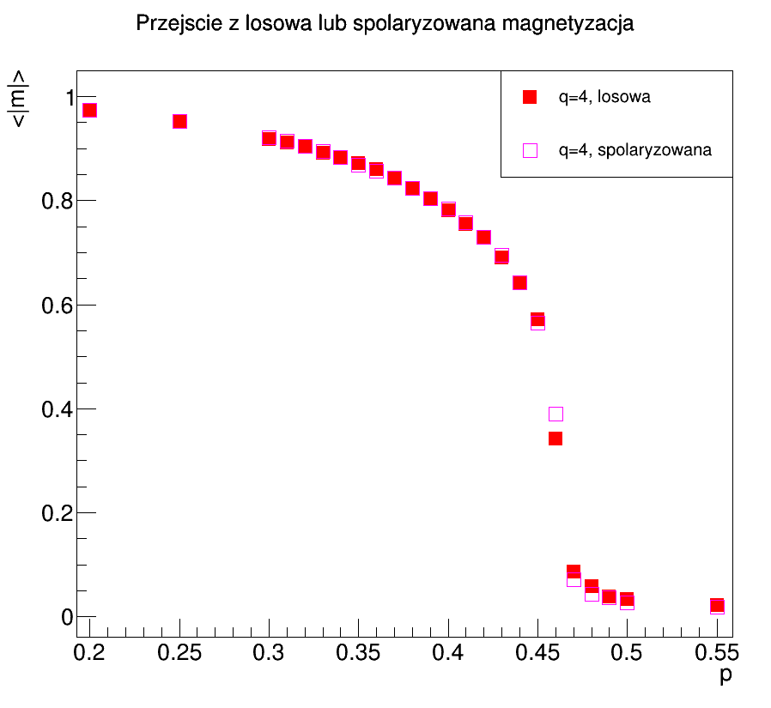
Wyniki (porównanie początkowej polaryzacji)

Slide 9
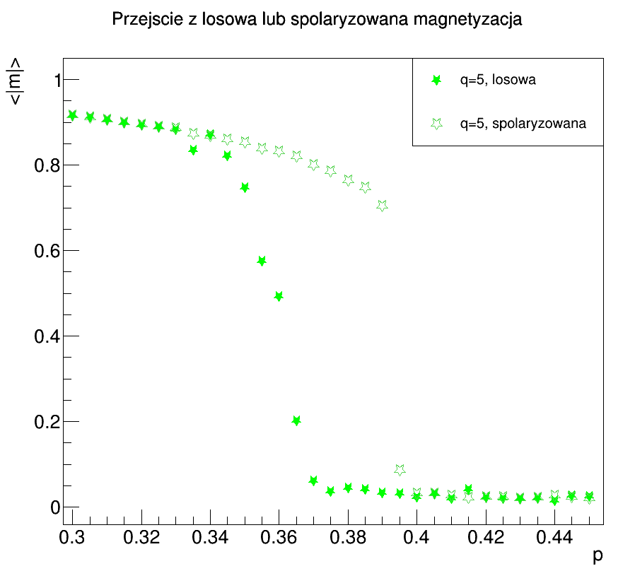
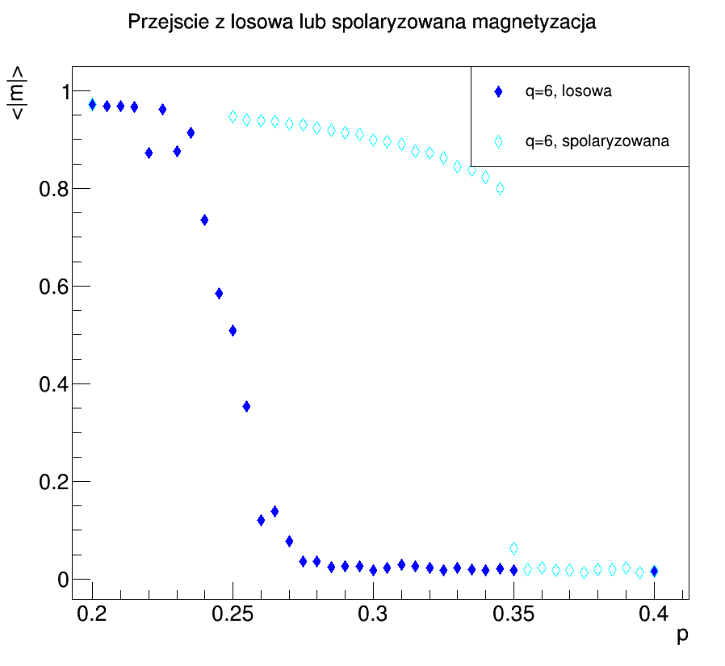
Wyniki (porównanie początkowej polaryzacji)
Widoczna histereza

Slide 10
Program
Dostępny na:
https://github.com/jzielins97/qVoterSimulation
Język: c++ (możliwe, że zostanie dodana wersja w Python)
1000 kroków (po N małych kroków)
Czas jednej symulacji (dla q=6, N=5000, R=20, p=0.0 – 1.0 z krokiem 0.05) ~3 godzin

Slide 11
Dziękuję za uwagę.

